Slide 1
线卷识别测试报告

Slide 2
1.实现功能
1.由于线卷中可能出现异物造成对机器臂执行路径的阻碍，因此需要机器臂在钢卷贴标前检测出钢卷是否有异物出现，阻碍机器臂正常贴标。
2.算法逻辑
图像
预处理
通道处理获取入口
提取线卷区域
二次处理
获取线卷异物
判断是否存在异物
保存结果

Slide 3
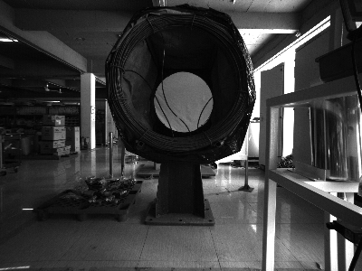
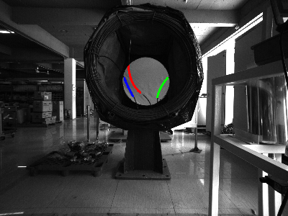

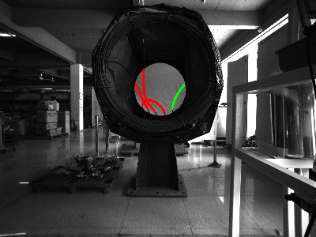
2.处理结果
原图
处理后效果

Slide 4
3.可改进步骤
1. 白布后打光，可以消除一些白布褶皱和光线问题带来的影响。 2. 从不同角度取样效果可能会改进。 3. 稳定拍照环境（光源，背景等）。

Slide 5
Thanks you

